Slide 1

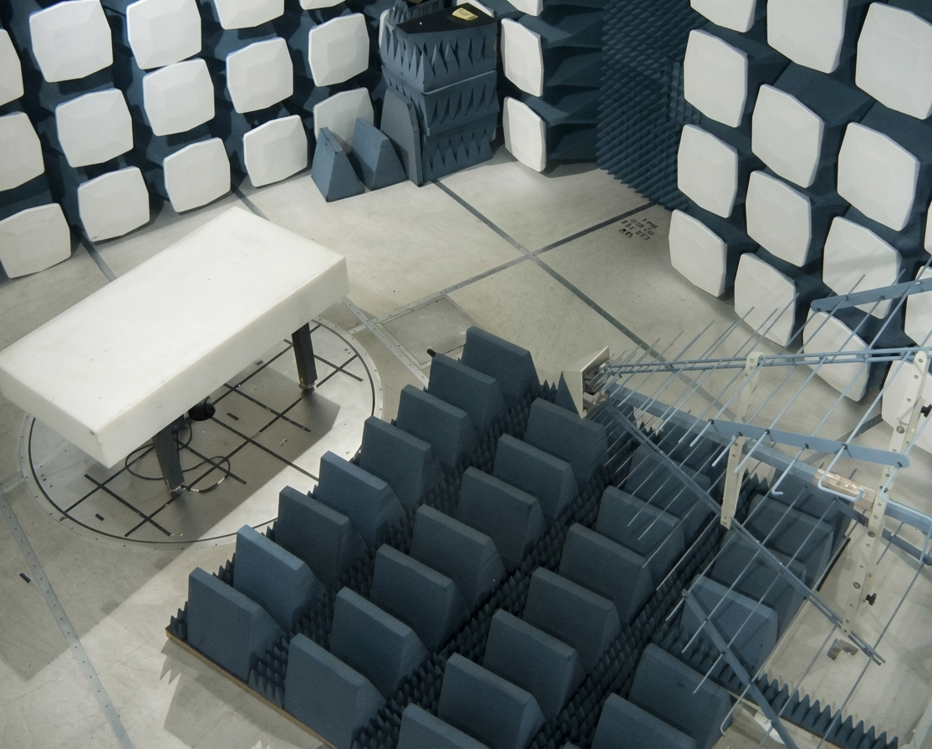

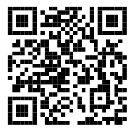
Eletrodoméstico Compatibilidade Eletromagnética –
Instituto de Pesquisas Tecnológicas do Estado de São Paulo S.A. – IPT | Unidade Energia | Laboratório de Usos Finais e Gestão de Energia – LGE
Ensaios de Imunidade
Descargas Eletrostáticas
Campos Eletromagnéticos Radiados
Perturbações Conduzidas em Radiofrequência
Transientes e Surtos Elétricos
Campos Magnéticos de Baixa Frequência
Variações, Quedas e Interrupções de Tensão
Qualidade de Energia (Harmônicos e Inter-Harmônicos)
Ensaios de Emissão
Descarga Emissões Radiadas
Emissões Conduzidas
Correntes Harmônicas
Flutuação de Tensão (Flicker)
Para mais informações
Marcelo Dias (11) 3767-4836 (11) 95500-1539 www.ipt.br – mdias@ipt.br
Consulte o IPT para ensaios e qualificação
Laboratório acreditado ABNT NBR ISO/IEC 17025 | CRL 0045

Slide 2
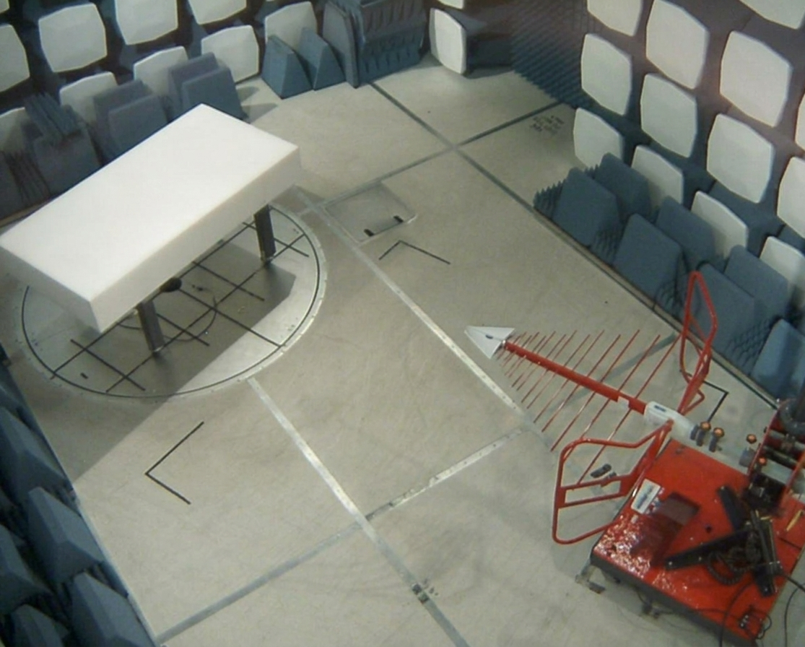
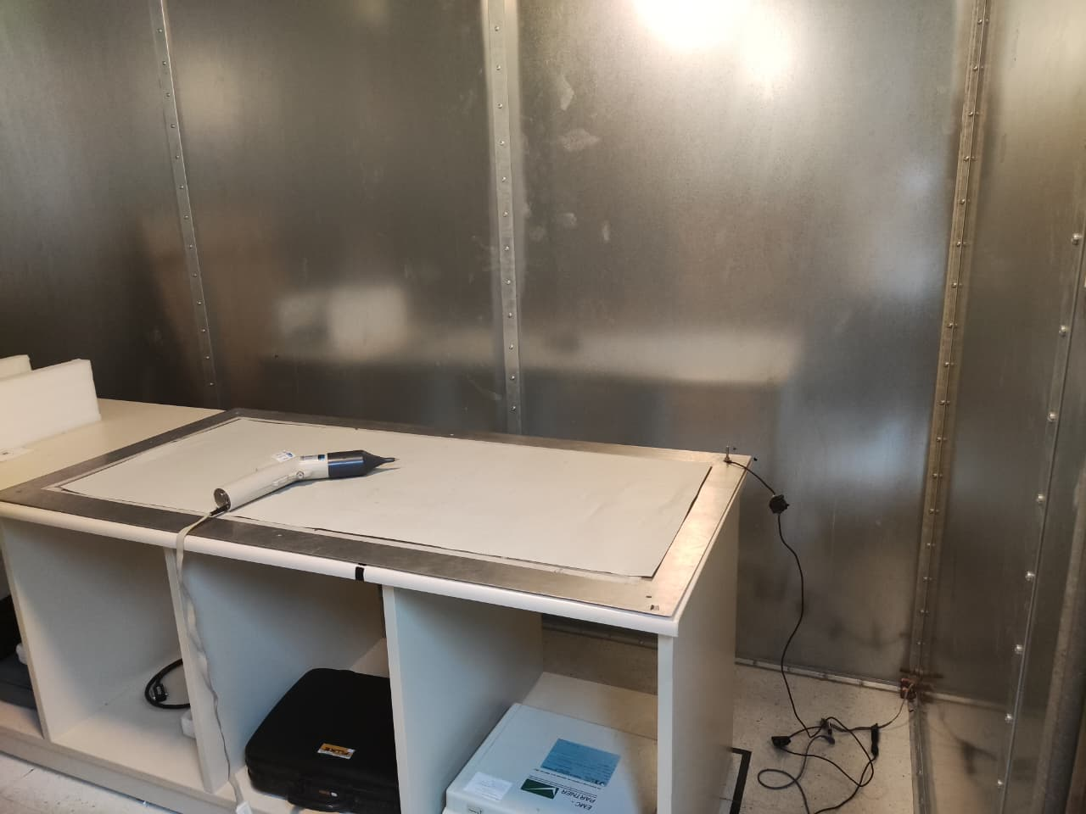
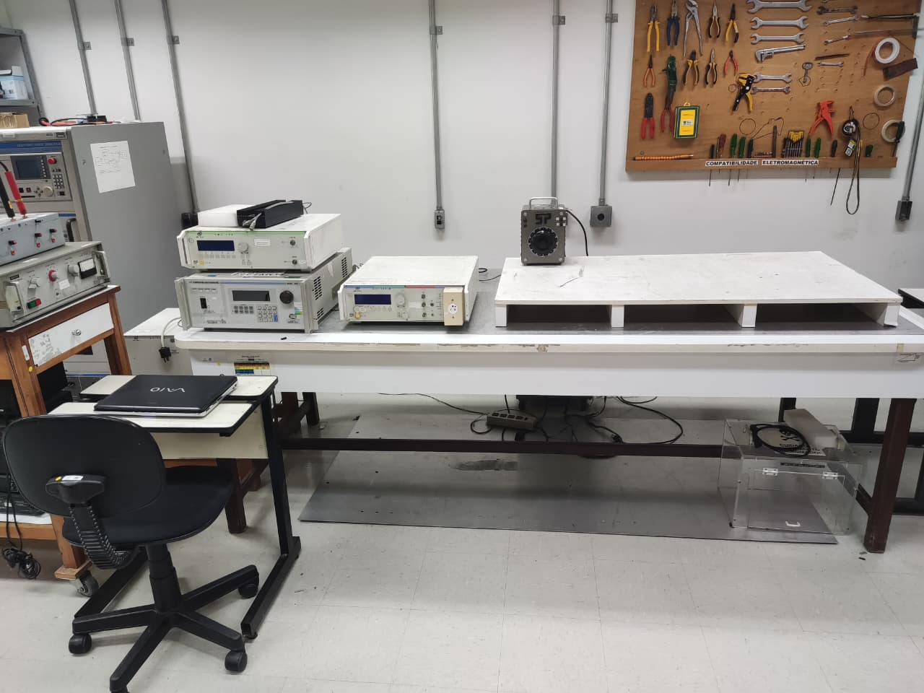
Compatibilidade Eletromagnética –
Instituto de Pesquisas Tecnológicas do Estado de São Paulo S.A. – IPT | Unidade Energia | Laboratório de Usos Finais e Gestão de Energia – LGE
Ensaios de Imunidade
Descargas Eletrostáticas
Campos Eletromagnéticos Radiados
Perturbações Conduzidas em Radiofrequência
Transientes e Surtos Elétricos
Campos Magnéticos de Baixa Frequência
Variações, Quedas e Interrupções de Tensão
Qualidade de Energia (Harmônicos e Inter-Harmônicos)
Ensaios de Emissão
Descarga Emissões Radiadas
Emissões Conduzidas
Correntes Harmônicas
Flutuação de Tensão (Flicker)
Para mais informações
Marcelo Dias (11) 3767-4836 (11) 95500-1539 www.ipt.br – mdias@ipt.br
Consulte o IPT para ensaios e qualificação
Laboratório acreditado ABNT NBR ISO/IEC 17025 | CRL 0045

